Slide 1


Πρόγραμμα μικτής μάθησης
Προώθηση της απασχόλησης χωρίς αποκλεισμούς στον τομέα GLAM μέσω της ανοικτής καινοτομίας
Ενότητα 3: ΕΠΙΚΟΙΝΩΝΙΑ & ΣΥΝΕΡΓΑΣΙΑ
Συνεδρία 4: Ανάπτυξη κοινού
Αναπτύχθηκε από: VINCO
«Χρηματοδοτείται από την Ευρωπαϊκή Ένωση. Ωστόσο, οι απόψεις και οι γνώμες που εκφράζονται είναι αποκλειστικά του/των συγγραφέα/ων και δεν αντανακλούν κατ' ανάγκη τις απόψεις και τις γνώμες της Ευρωπαϊκής Ένωσης ή της OeAD-GmbH. Ούτε η Ευρωπαϊκή Ένωση ούτε η χορηγούσα αρχή μπορούν να θεωρηθούν υπεύθυνοι γι' αυτές.» Αριθμός έργου: 2022-1-AT01-KA220-ADU-00008513

Slide 2

Στόχοι και μαθησιακά αποτελέσματα
Στόχοι της συνεδρίας | Μαθησιακά αποτελέσματα
Βασικοί όροι για το ψηφιακό μάρκετινγκ Στρατηγικές για την ανάπτυξη κοινού στο ψηφιακό μάρκετινγκ Εκστρατείες κοινωνικής δικτύωσης | Γνώση για την αύξηση του ψηφιακού σας κοινού Εφαρμογή στρατηγικών μάρκετινγκ για την ανάπτυξη ψηφιακού κοινού Σχεδιασμός μιας εκστρατείας μάρκετινγκ Αξιολόγηση εκστρατειών ψηφιακού μάρκετινγκ
Notes:
Η τέταρτη συνεδρία επικεντρώνεται πλήρως στο ψηφιακό μάρκετινγκ. Θα μάθετε τους βασικούς όρους που απαιτούνται για τη μέτρηση της επιτυχίας σας και θα μάθετε πώς να σχεδιάζετε και να υλοποιείτε το ψηφιακό μάρκετινγκ, ιδίως τις εκστρατείες στα μέσα κοινωνικής δικτύωσης.

Slide 3
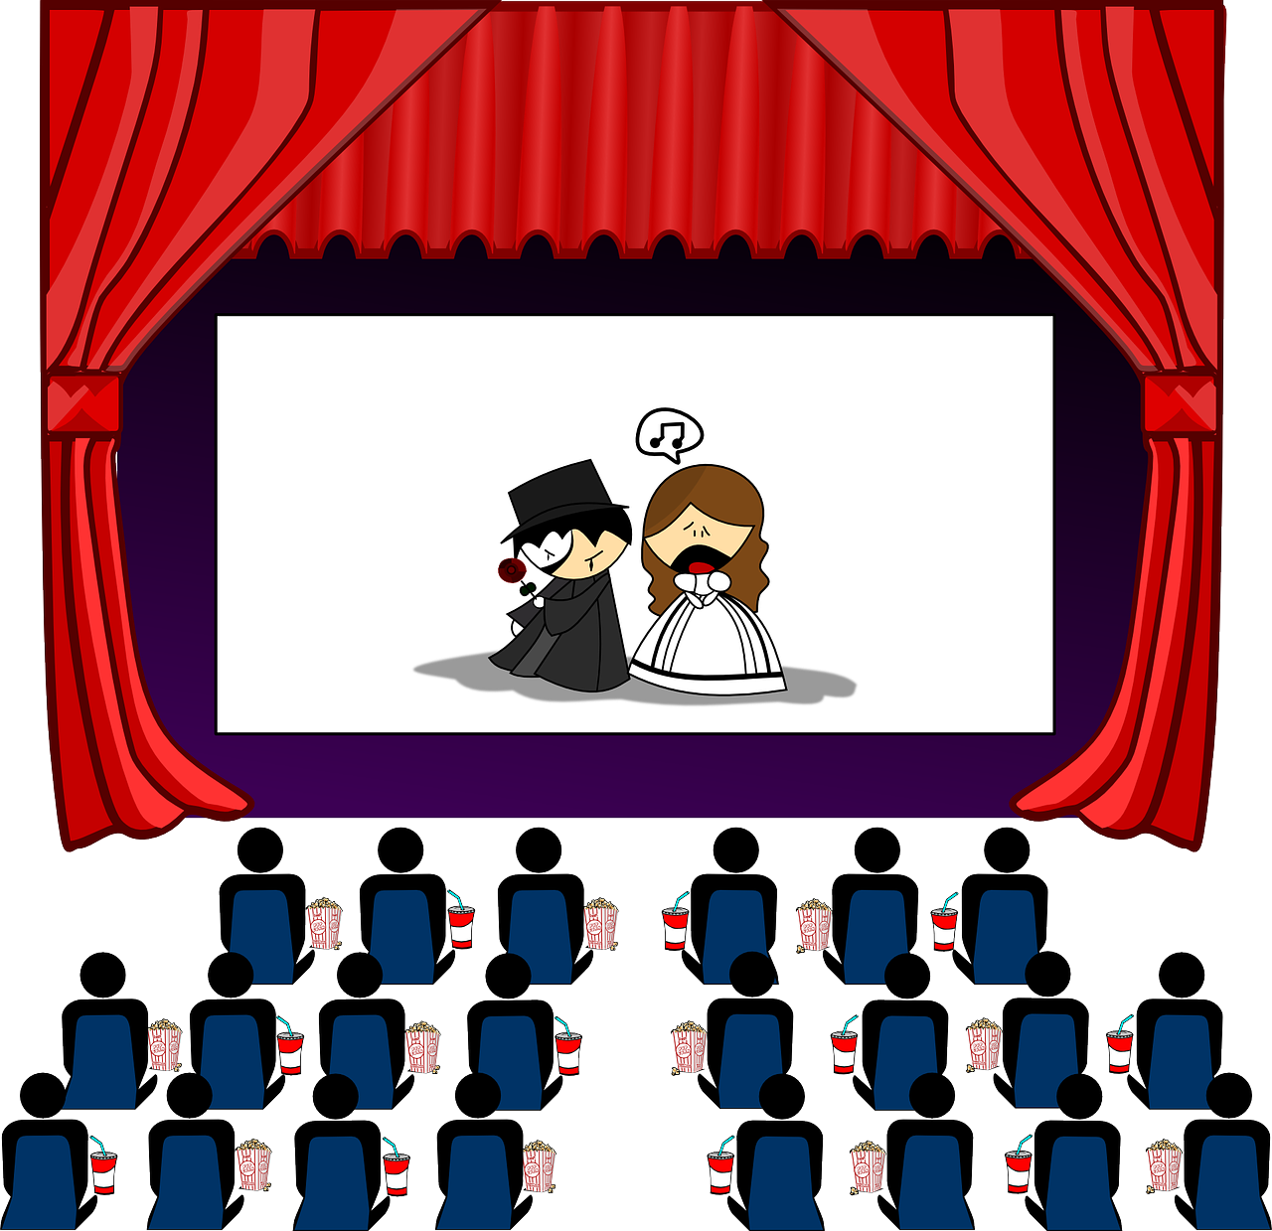
Ανάπτυξη κοινού
Notes:
Καλώς ήρθατε στην τέταρτη συνεδρία αυτής της ενότητας που αφορά την ανάπτυξη του κοινού. Αυτό σημαίνει, πώς να προσεγγίσετε όσο το δυνατόν περισσότερους ανθρώπους στο διαδίκτυο για να βεβαιωθείτε ότι όλοι γνωρίζουν το ίδρυμά σας και θέλουν να το δουν.

Slide 4

Απήχηση και εντυπώσεις
Notes:
Αρχικά, θα ακούσετε κάποιες πληροφορίες σχετικά με δύο βασικούς όρους στο διαδικτυακό μάρκετινγκ, ειδικά στο μάρκετινγκ των μέσων κοινωνικής δικτύωσης: την απήχηση και τις εντυπώσεις.
Στο μάρκετινγκ μέσων κοινωνικής δικτύωσης, η απήχηση αναφέρεται στο πόσοι μοναδικοί λογαριασμοί ή άτομα έχουν δει το περιεχόμενό σας τουλάχιστον μία φορά. Αυτό αναφέρεται επίσης ως "δυνητική απήχηση" ή "μέγεθος κοινού". Εκτός από αυτή τη δυνητική απήχηση (πόσα άτομα μπορούν να προσεγγιστούν), υπάρχει και η πραγματική απήχηση, δηλαδή πόσα άτομα προσεγγίστηκαν με ένα συγκεκριμένο μέτρο σε μια συγκεκριμένη χρονική περίοδο. Συνοψίζοντας, αυτή η μέτρηση σας βοηθά να καταλάβετε πόσα άτομα προσεγγίζετε με ένα μήνυμα ή μια ανάρτηση στο διαδίκτυο.
Από την άλλη πλευρά, οι εντυπώσεις αναφέρονται στο συνολικό αριθμό των φορών που έχει εμφανιστεί το περιεχόμενό σας σε μια οθόνη, ανεξάρτητα από το αν οι χρήστες έκαναν κλικ σε αυτό.
Και οι δύο μετρήσεις διαδραματίζουν κρίσιμο ρόλο στην αποτελεσματική βελτιστοποίηση των στρατηγικών μάρκετινγκ. Ωστόσο, το κάνουν με διαφορετικούς τρόπους.
Στην εργασία σας σε ένα ίδρυμα GLAM μπορεί να είστε υπεύθυνος για τον σχεδιασμό και την υλοποίηση του μάρκετινγκ στα μέσα κοινωνικής δικτύωσης.
Οι πιο σημαντικές μετρήσεις είναι οι συνολικές εντυπώσεις, η απήχηση στα μέσα κοινωνικής δικτύωσης και η προβολή από τους χρήστες. Ποια είναι λοιπόν η διαφορά μεταξύ τους;
Οι συνολικές εμφανίσεις βοηθούν στη μέτρηση της συνολικής ορατότητας, δείχνοντας πόσο συχνά οι χρήστες βλέπουν τις δημοσιεύσεις σας.
Η απήχηση των μέσων κοινωνικής δικτύωσης δείχνει το μέγεθος του δυνητικού κοινού που εκτίθεται στα μηνύματα της μάρκας σας.
Ο χρήστης παρέχει πληροφορίες σχετικά με τη συμπεριφορά των μεμονωμένων χρηστών για περαιτέρω προσπάθειες τμηματοποίησης και εξατομίκευσης.
Οι πλατφόρμες κοινωνικής δικτύωσης υπολογίζουν διαφορετικά την απήχηση και τις εντυπώσεις, επηρεάζοντας τον τρόπο με τον οποίο οι έμποροι ερμηνεύουν την απόδοση της εκστρατείας τους. Θα δείτε, ο έλεγχος αυτών των αριθμών είναι πολύ απλός και ίσως γνωρίζετε ήδη πώς να τον κάνετε.

Slide 5

Πώς να ξεκινήσετε...
...καθορίστε το κοινό/κοινά-στόχους σας.
Ένα κοινό-στόχος είναι...
...η συγκεκριμένη ομάδα ανθρώπων στην οποία θα απευθυνθεί μια διαφήμιση.
Notes:
Πριν ξεκινήσετε μια διαδικτυακή εκστρατεία ή μια εκστρατεία στα μέσα κοινωνικής δικτύωσης, πρέπει να γνωρίζετε το κοινό/κοινά-στόχους σας. Με τον όρο κοινό-στόχος εννοείται η συγκεκριμένη ομάδα ανθρώπων στην οποία θα απευθυνθεί μια διαφήμιση. Μια διαφήμιση δεν θα έχει κανένα ενδιαφέρον για έναν θεατή ή αναγνώστη που δεν ανήκει στο κοινό-στόχο. Το κοινό-στόχος μπορεί να υπαγορεύεται από την ηλικία, το φύλο, το εισόδημα, την τοποθεσία, τα ενδιαφέροντα ή μια πληθώρα άλλων παραγόντων. Ανάλογα με το τι πουλάτε, το κοινό-στόχος σας μπορεί να είναι εξειδικευμένο ή ευρύτερο. Για παράδειγμα, αν είστε πωλητής παπουτσιών, το κοινό-στόχος σας θα είναι ευρύ, αφού όλοι οι άνδρες, οι γυναίκες και τα παιδιά φορούν παπούτσια. Από την άλλη πλευρά, ίσως να πουλάτε ειδικά παπούτσια για τρέξιμο υψηλών επιδόσεων. Τότε, το κοινό-στόχος σας θα ήταν πιο εξειδικευμένο - ελίτ αθλητές ηλικίας 20-40 ετών που έχουν εκδηλώσει ενδιαφέρον για το τρέξιμο ή έχουν τρέξει έναν μαραθώνιο. Όπως και να έχει, είναι σημαντικό να ορίσετε και να τμηματοποιήστε το κοινό-στόχο σας, προκειμένου να καθορίσετε τα δημιουργικά μηνύματα που θα έχουν απήχηση σε αυτούς και να εντοπίσετε τα κανάλια που προτιμούν. Το κοινό-στόχος επικεντρώνεται σε μια συγκεκριμένη ομάδα ανθρώπων. Αυτή μπορεί να είναι άνδρες, γυναίκες, έφηβοι ή παιδιά. Γενικά μοιράζονται ένα ενδιαφέρον, όπως το διάβασμα, το τρέξιμο ή το ποδόσφαιρο. Ως έμπορος, η κατανόηση του κοινού-στόχου σας είναι ζωτικής σημασίας.

Slide 6

Ποιο είναι το κοινό-στόχος του
GLAM;
Για αυτή την άσκηση χρειάζεστε:
ένα φύλλο χαρτί
ένα στυλό
περίπου 15-20 λεπτά
Notes:
Όπως έχετε ακούσει, ο καθορισμός ενός συγκεκριμένου κοινού-στόχου είναι ζωτικής σημασίας για την ανάπτυξη του κοινού. Στη δική σας περίπτωση πρέπει να γνωρίζετε ποιος ενδιαφέρεται για το GLAM ίδρυμά σας. Ένας εύκολος τρόπος είναι να παρακολουθείτε όλους τους ανθρώπους που επισκέπτονται το ίδρυμά σας και να τους χωρίζετε σε διάφορες ομάδες. Κατά τη δημιουργία τους, σκεφτείτε να χρησιμοποιήσετε τα ακόλουθα δημογραφικά στοιχεία και αναγνωριστικά: Ηλικία, Φύλο, Τοποθεσία, Χόμπι, Εισόδημα, Επίπεδο εκπαίδευσης, Επάγγελμα, Οικογενειακή κατάσταση, Ποιον εμπιστεύονται. Τι διαβάζουν/βλέπουν.
Τώρα είναι η σειρά σας. Πάρτε τον χρόνο σας και σκεφτείτε τους ανθρώπους που επισκέπτονται το GLAM ίδρυμά σας. Τα χαρακτηριστικά που αναφέρθηκαν θα σας βοηθήσουν να προσδιορίσετε το κοινό-στόχο του GLAM ιδρύματός σας. Κρατήστε σημειώσεις σε ένα φύλλο χαρτί και προσπαθήστε να προσδιορίσετε το κοινό-στόχο σας. Για την άσκηση αυτή, μπορείτε να ξεκινήσετε ξανά την παρουσίαση, πράγμα που θα σας βοηθήσει να θυμηθείτε όλα τα βασικά για τα κοινά-στόχους. Μην πετάξετε τις σημειώσεις σας, θα τις χρειαστείτε αργότερα σε αυτή τη συνεδρία και στο επόμενο μέρος της τάξης.

Slide 7

Συγχαρητήρια!
Notes:
Συγχαρητήρια, κάνατε σπουδαία δουλειά! Τώρα, γνωρίζετε το κοινό-στόχο του ιδρύματός σας και είστε έτοιμος για το επόμενο βήμα: την ανάπτυξη του κοινού.

Slide 8

Συμβουλές για μεγαλύτερη απήχηση
Notes:
Στις διαφάνειες που ακολουθούν θα μάθετε περισσότερα για το πώς να αυξήσετε την απήχησή σας, δηλαδή πώς να αναπτύξετε το κοινό σας στο GLAM ίδρυμά σας χρησιμοποιώντας τα πλεονεκτήματα των μέσων κοινωνικής δικτύωσης.

Slide 9

1. Δημοσιεύστε σχετικό περιεχόμενο
Notes:
Για να δημιουργήσετε αλληλεπίδραση στις πλατφόρμες κοινωνικής δικτύωσης, πρέπει να παράγετε περιεχόμενο που προκαλεί αντίδραση από τους χρήστες. Αυτό εξαρτάται από το κοινό-στόχο σας και το ίδρυμά σας, τις αξίες του και τις υπηρεσίες που προσφέρετε. Σε γενικές γραμμές, ωστόσο, ένα μίγμα περιεχομένου έχει νόημα. Μοιραστείτε ενημερωτικό, διασκεδαστικό, εμπνευσμένο και σχετικό περιεχόμενο. Για παράδειγμα, δημοσιεύστε περιεχόμενο από τα παρασκήνια, βγείτε ζωντανά και εξηγήστε πώς χρησιμοποιούνται τα προϊόντα ή οι υπηρεσίες σας, δημιουργήστε γραφικά με πληροφορίες από μελέτες που αποδεικνύουν την αποτελεσματικότητα του ιδρύματός σας ή παρουσιάστε την ομάδα σας. Ενεργώντας με αυτόν τον τρόπο, απευθύνεστε σε μια ευρεία ομάδα ανθρώπων. Σε γενικές γραμμές, κάθε ανάρτηση θα πρέπει να συνδυάζεται με μια εικόνα ή έναν σύνδεσμο για να είναι πιο εντυπωσιακή. Οι αναρτήσεις θα πρέπει να οδηγούν σε ένα συγκεκριμένο συναίσθημα και μπορείτε επίσης να χρησιμοποιήσειτε emojis για αυτό. Φτιάξτε μια εικόνα με τις αναρτήσεις σας! Αλλά να γνωρίζετε: Μην δημοσιεύετε φωτογραφίες ανθρώπων χωρίς την άδειά τους. Αυτό μπορεί να σας προκαλέσει τεράστια νομικά προβλήματα. Αν δεν είστε σίγουρος, ρωτήστε το αφεντικό σας ποιες φωτογραφίες επιτρέπεται να δημοσιεύετε στα μέσα κοινωνικής δικτύωσης. Οι ιστότοποι pixaby.com ή freepik.com μπορούν να σας βοηθήσουν με φωτογραφίες που μπορούν να χρησιμοποιηθούν δωρεάν στα μέσα κοινωνικής δικτύωσης.

Slide 10


2. Δημοσιεύστε τις αναρτήσεις σας τη σωστή στιγμή
https://www.facebook.com/business/tools/meta-business-suite/help
Notes:
Για να διασφαλίσετε ότι οι δημοσιεύσεις σας δεν θα χαθούν μέσα στο πλήθος και ότι θα τις δουν όσο το δυνατόν περισσότεροι άνθρωποι, πρέπει να μάθετε πότε οι χρήστες είναι πιο ενεργοί. Στο Meta Business Suite αυτές εμφανίζονται για τους λογαριασμούς σας στο Instagram και στο Facebook. Για άλλα κανάλια, δοκιμάστε πότε έχετε τη μεγαλύτερη εμπλοκή. Ο σύνδεσμος στη διαφάνεια σας οδηγεί στον ιστότοπο υποστήριξης της meta, της εταιρείας που διαχειρίζεται το Facebook και το Instagram. Εκεί μπορείτε να μάθετε και να δοκιμάσετε πώς να χρησιμοποιήσετε το Meta Business Suite για το GLAM ίδρυμά σας.

Slide 11

3. Χρησιμοποιήστε #hashtags
Notes:
Ένα hashtag είναι μια λέξη ή μια φράση-κλειδί, της οποίας προηγείται ένα σύμβολο hash, όπως μπορείτε να δείτε στη διαφάνεια. Χρησιμοποιείται μέσα σε μια ανάρτηση στα μέσα κοινωνικής δικτύωσης για να βοηθήσει όσους μπορεί να ενδιαφέρονται για το θέμα σας να μπορούν να το βρουν όταν αναζητούν μια λέξη-κλειδί ή ένα συγκεκριμένο hashtag. Βοηθά να τραβήξετε την προσοχή στις αναρτήσεις σας και να ενθαρρύνετε την αλληλεπίδραση. Χρησιμοποιήστε hashtags για κάθε ανάρτηση, ώστε το ίδρυμά σας να μπορεί εύκολα να βρεθεί από άλλους. Συνήθως, γράφετε κάποιες λέξεις-κλειδιά με hashtags στο τέλος κάθε ανάρτησης. Θα πρέπει να είναι πάντα τα ίδια για να αυξήσετε την απήχησή σας στα μέσα κοινωνικής δικτύωσης.
Τώρα ήρθε η ώρα για λίγη άσκηση και πάλι: Πάρτε το φύλλο χαρτί σας με τις σημειώσεις σχετικά με το κοινό-στόχο σας και προσπαθήστε να ορίσετε τρεις λέξεις με hashtags που περιγράφουν το έργο στο GLAM ίδρυμά σας.

Slide 12


4. Συνεργασία με άλλους
Για να προσθέσετε με ετικέτα άλλους φορείς να χρησιμοποιείτε αυτό το σύμβολο:
Notes:
Ελέγξτε αν οι συνεργασίες με άλλα ιδρύματα GLAM στην περιοχή σας αξίζουν τον κόπο για εσάς. Εάν δημοσιεύσουν τις συνεισφορές σας, θα προσεγγίσετε μια νέα κοινότητα. Η εταιρεία WillaWunst προσφέρει ένα παράδειγμα εδώ. Το βιώσιμο ηλεκτρονικό κατάστημα παζλ κυκλοφόρησε ένα μοτίβο παζλ με ντόνατ σε συνεργασία με το κατάστημα ντόνατ Brammibal's Donuts. Στη συνέχεια το διαφήμισαν στα κανάλια τους στο Instagram και έτσι έφτασαν στους ακολούθους και των δύο προφίλ στο Instagram.
Στη δική σας περίπτωση, μπορείτε να προσπαθήσετε να συνεργαστείτε με δήμους ή άλλα πολιτιστικά ιδρύματα. Απλώς μοιραστείτε τις θέσεις τους και θα κάνουν το ίδιο με τις δικές σας. Έτσι, θα είναι δυνατόν να αναπτύξετε το κοινό-στόχο σας.
Για να επισημάνετε άλλα ιδρύματα που είναι επίσης στα μέσα κοινωνικής δικτύωσης, απλώς χρησιμοποιήστε το σύμβολο όπως φαίνεται στη διαφάνεια και βάλτε το πριν από το όνομα του ιδρύματος και θα γίνει μπλε. Το μπλε χρώμα σας δείχνει ότι αυτό το ίδρυμα έχει επισημανθεί στην ανάρτησή σας.

Slide 13

5. Περιεχόμενο που δημιουργείται από χρήστες
Notes:
Το περιεχόμενο που δημιουργείται από χρήστες είναι συνεισφορές από την κοινότητά σας. Αυτές θα μπορούσαν να είναι, για παράδειγμα, αναρτήσεις στις οποίες αναφέρεται το ίδρυμά σας, αξιολογείται η υπηρεσία σας ή δοκιμάζεται το προϊόν σας. Μοιραστείτε το στους λογαριασμούς σας στα μέσα κοινωνικής δικτύωσης. Αυτό θα σας κάνει πιο αυθεντικό και αξιόπιστο ταυτόχρονα, αυξάνοντας την αλληλεπίδραση στο προφίλ σας.
Το σημείο αυτό συνδέεται άμεσα με το προηγούμενο. Χτίστε συνεργασίες με άλλα ιδρύματα και θα επωφεληθούν και οι δύο πλευρές.

Slide 14

6. Πραγματοποίηση διαγωνισμών
Notes:
Οι διαγωνισμοί και οι λοταρίες βοηθούν να προσελκύσετε την προσοχή στο ίδρυμά σας και να το κάνετε πιο γνωστό. Οι χρήστες είναι πιο πιθανό να μοιραστούν αναρτήσεις και να προσκαλέσουν τους φίλους τους να το κάνουν. Και τα δύο αυξάνουν την απήχησή σας. Επιπλέον, η αλληλεπίδραση αυξάνεται σημαντικά. Εάν τα σχόλια και τα likes αποτελούν προϋπόθεση για τη συμμετοχή στον διαγωνισμό, αυτό παρακινεί τους χρήστες να σας τα δώσουν. Ταυτόχρονα, χτίζετε την αφοσίωση των πελατών σας. Είναι σημαντικό να δίνετε προσοχή στους νομικούς κανονισμούς κατά τη διενέργεια τέτοιων ενεργειών.
Για παράδειγμα, μπορείτε να προγραμματίσετε έναν διαγωνισμό και ο νικητής θα προσκληθεί σε μια έκθεση ή σε μια άλλη εκδήλωση στο ίδρυμά σας.

Slide 15


7. Αλληλεπίδραση με τους ακολούθους σας
Ποτέ μην ταΐζεις το Troll
Notes:
Η αλληλεπίδραση με τους ακόλουθούς σας είναι πολύ σημαντική και περιλαμβάνει την απάντηση σε σχόλια και μηνύματα. Επιπλέον, συμμετέχετε σε συζητήσεις που σχετίζονται με τον κλάδο σας, το προϊόν σας ή ένα θέμα στο οποίο έχετε εμπειρία. Με αυτόν τον τρόπο χτίζετε έναν δεσμό μεταξύ της εταιρείας σας και των χρηστών των μέσων κοινωνικής δικτύωσης.
Αλλά να είστε προσεκτικός. Όπως μάθετε στη συνεδρία 3 για τη διαδικτυακή συμπεριφορά, προσπαθήστε πάντα να είστε φιλικός και ευγενικός. Εάν βρείτε ένα πολύ κακό ή μη φιλικό σχόλιο στον ιστότοπό σας, έχετε 2 επιλογές: Να διαγράψετε το σχόλιο ή να μην απαντήσετε. Αυτός είναι ο μόνος τρόπος για να αντιμετωπίσετε τα λεγόμενα "τρολ".
Τρολάρισμα είναι όταν κάποιος προσπαθεί σκόπιμα να αναστατώσει άλλους στο διαδίκτυο. Το τρολάρισμα μπορεί να οδηγήσει σε ένα σωρό επιθέσεις, όταν και άλλοι συμμετέχουν στην επίθεση. Υπάρχει ένας απλός κανόνας που λέει: Ποτέ μην ταΐζεις το τρολ.

Slide 16
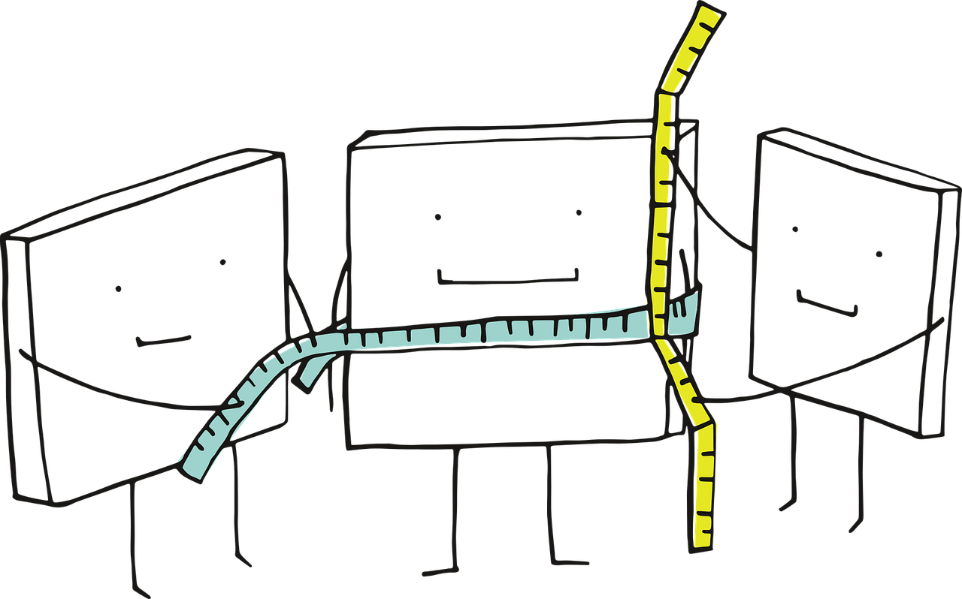
8. Αξιολογήστε τις δραστηριότητές σας
Notes:
Θα πρέπει να αξιολογείτε τακτικά τις δραστηριότητές σας στα μέσα κοινωνικής δικτύωσης.
Ελέγξτε την αποτελεσματικότητα της στρατηγικής που χρησιμοποιείτε για να δείτε αν επιτυγχάνεται ο επιθυμητός στόχος. Εάν το επιθυμητό αποτέλεσμα δεν έχει ακόμη επιτευχθεί, μπορείτε να αξιολογήσετε ποια μέτρα είναι επιτυχή και ποια πρέπει να προσαρμοστούν ή να αναθεωρηθούν. Πώς προχωράτε;
Για την εργασία αυτή, μπορείτε να συναντηθείτε με τους συναδέλφους σας. Είναι πάντα καλό να ανταλλάσσετε εμπειρίες και απόψεις. Θα δείτε ότι η ομαδική εργασία σας κάνει πιο δυνατό και καλύτερο!

Slide 17

Συγχαρητήρια
Notes:
Συγχαρητήρια!
Τώρα γνωρίζετε τους βασικούς κανόνες για την ανάπτυξη κοινού στα μέσα κοινωνικής δικτύωσης και έχετε ήδη προετοιμάσει κάποια στοιχεία για το κοινό-στόχο σας και κάποιες ιδέες για διαδικτυακούς διαγωνισμούς. Μην ξεχάσετε να πάρετε μαζί σας τις σημειώσεις σας όταν θα έχετε την επόμενη συνεδρία με τον εκπαιδευτή σας.

Slide 18



Επιπλέον πηγές
www.pixabay.com
www.freepik.com
15 Social Media Campaign Ideas for 2024 (aspiration.marketing)
https://www.facebook.com/business/tools/meta-business-suite/help
Notes:
Ακολουθούν ορισμένες πρόσθετες πηγές που θα σας βοηθήσουν στις δραστηριότητές σας στα μέσα κοινωνικής δικτύωσης.
Οι δύο πρώτοι σύνδεσμοι σας οδηγούν σε ιστότοπους με εικόνες χωρίς άδεια χρήσης. Αυτό θα σας βοηθήσει να δημιουργήσετε πολύχρωμες και ενδιαφέρουσες αναρτήσεις.
Οι άλλες 2 είναι για την υποστήριξή σας στην εργασία σας στο Facebook και το Instragram. Απλά κάντε κλικ και μάθετε.
Διασκεδάστε και δοκιμάστε νέα πράγματα!

Slide 19
Αναφορές
Understanding Reach vs. Impressions: A Guide for Marketers | Klipfolio
Reichweite im Online-Marketing | HUMANBRAND
How to Find Your Target Audience | Marketing Evolution
15 Social Media Campaign Ideas for 2024 (aspiration.marketing)
Φωτογραφίες:
www.pixabay.com

Slide 20






Προώθηση της απασχόλησης χωρίς αποκλεισμούς στον τομέα GLAM μέσω της ανοικτής καινοτομίας
Αριθμός έργου: 2022-1-AT01-KA220-ADU-00008513

